Slide 1
COMMENT DETECTER LE COVID-19
01 mars 2022
Dr. CHRISTOPHE UGUEN
ROTARY CLUB DE REDON

Slide 2
Présentation du virus
Le SARS-CoV-2 est un virus à ARN monocaténaire enveloppé de la famille des Coronaviridae. Les coronavirus partagent des similitudes structurelles et sont composés de 16 protéines non structurales et de 4 protéines structurales: de la spike, de l’enveloppe, de la membrane et de la nucléocapside. Les coronavirus provoquent des maladies dont les symptômes vont de ceux d’un léger rhume à ceux plus graves de la maladie à coronavirus 2019 (COVID-19) causée par le SARS-CoV-2.^{1,2}

Slide 3
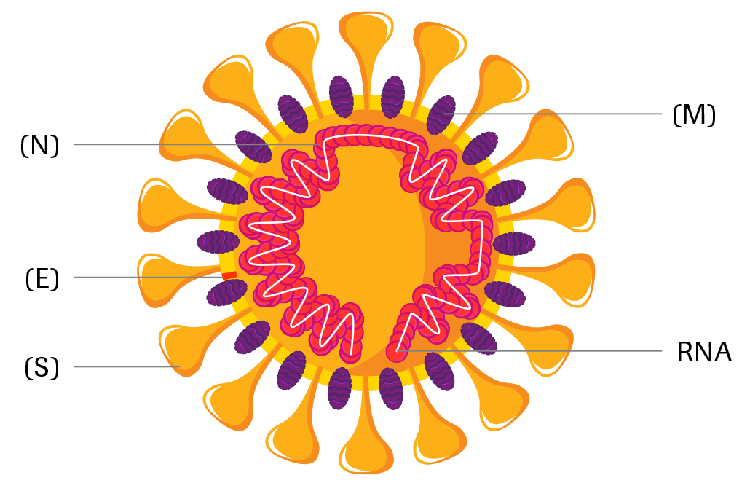
SARS-COV2
Configuration du virus
Protéine de nucléocapside (N)
Protéine d’enveloppe (E)
Protéine spike (S)
Glycoprotéine de membrane (M)
ARN

Slide 4
Cinétique des marqueurs

Slide 5
Aspects cliniques 1
La période d’incubation du COVID-19 varie de 2 à 14 jours après l’exposition, la plupart des cas présentant des symptômes environ 4 à 5 jours après l’exposition.^{3,10} Le spectre des infections symptomatiques s’étend de formes légères (fièvre, toux, fatigue, anosmie, essoufflement) à critiques.^{11,12}

Slide 6
Aspects cliniques 2
Si la plupart des cas symptomatiques ne sont pas graves, les formes critiques surviennent principalement chez des adultes d’un âge avancé ou présentant des comorbidités, et nécessitent des soins intensifs. Le syndrome de détresse respiratoire aiguë (SDRA) est une complication majeure chez les patients atteints de la forme grave de la maladie.

Slide 7
Aspects cliniques 3
Les cas critiques se caractérisent, par exemple, par une insuffisance respiratoire, un choc et/ou des dysfonctionnements/défaillances organiques multiples.^{11,13,14}

Slide 8
Mode de détection
Le diagnostic peut se réaliser par détection directe de l’antigène capsulaire du virus (TAG rhinopharyngés ou salivaires)
Le diagnostic définitif de COVID-19 implique la détection directe du SARS-CoV-2 par la technologie d’amplification des acides nucléiques (TAAN = RT-PCR).¹⁵⁻¹⁷
Les tests sérologiques peuvent contribuer à l’identification des individus exposés au virus et à l’évaluation du degré d’exposition d’une population par recherche d’anticorps IgG et/ou IgM produit par le patient en réaction contre le virus.

Slide 9
Quel test choisir

Slide 10
Tests sérologiques automatisés
Le test qualitatif IgG immunologique par électrochimiluminescence («ECLIA») est destiné aux analyseurs immunologiques. Il utilise une protéine recombinante comme antigène de la nucléocapside (N) pour identifier les anticorps du SARS-CoV-2.
Le test quantitatif IgG utilise une protéine recombinante représentant le RBD de l’antigène S, dans un format sandwich à double antigène, et permet ainsi de détecter les anticorps présentant une affinité élevée contre le SARS-CoV-2. Ce test aide à évaluer la réponse immunitaire adaptative humorale contre la protéine S du SARS-CoV-2.

Slide 11
Automates en chaine

Slide 12
Principe de réaction

Slide 13
Tests sérologiques manuels rapides 10 à 15 minutes.
Le test SARS-CoV-2 Rapid Antibody est un test immuno-chromatographique rapide, destiné à la détermination qualitative des anticorps (IgM et IgG) dirigés contre le SARS-CoV-2 dans le sérum, le plasma ou le sang total humains.

Slide 18
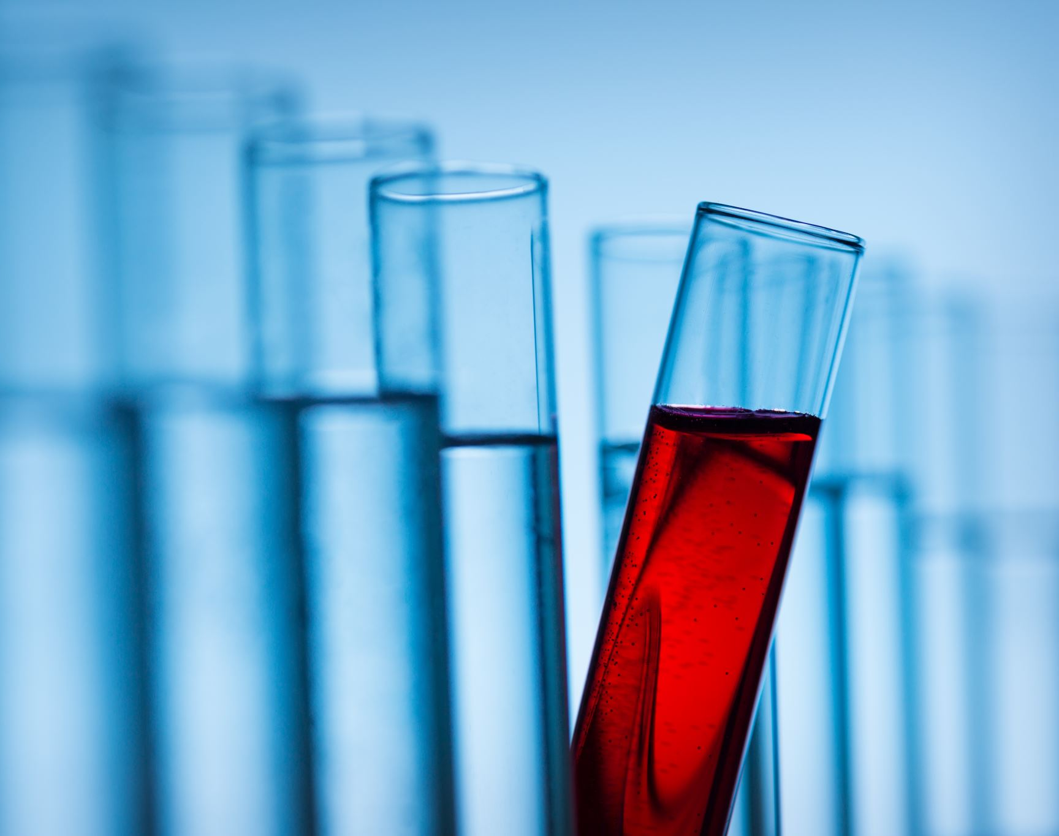
Test antigénique rapide/autotest
Film Roche

Slide 19
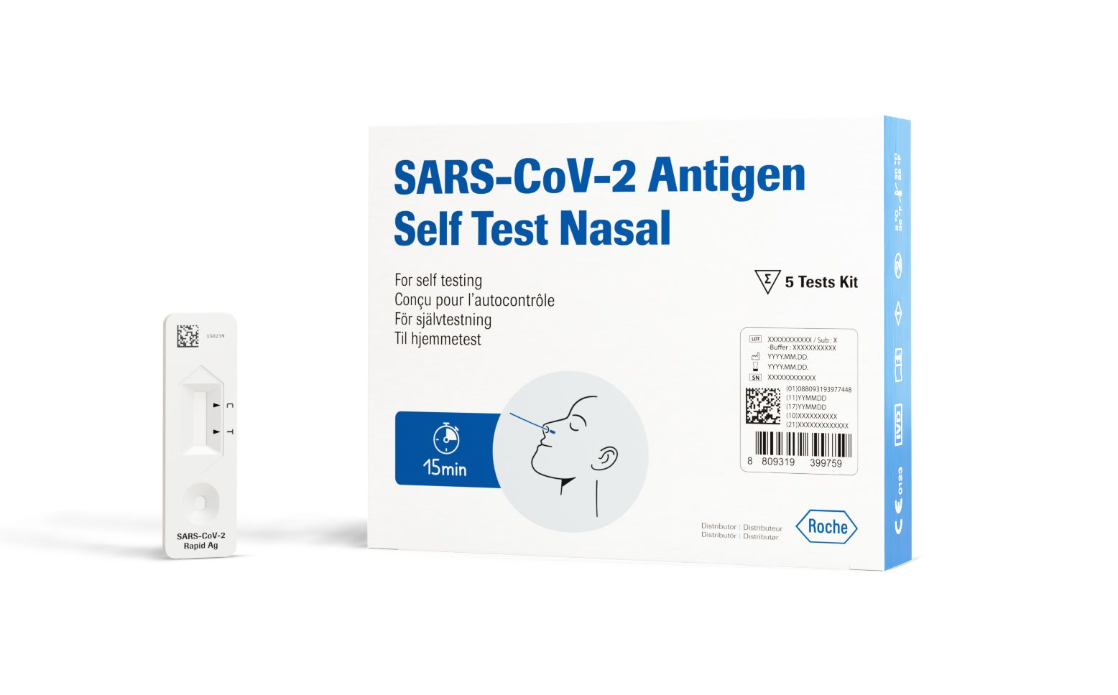

Slide 20
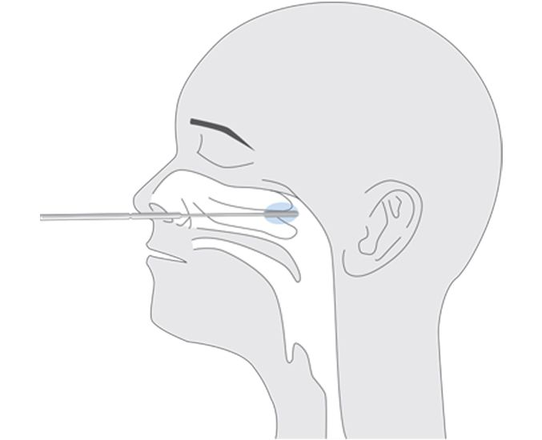

Slide 27
Tests antigéniques automatisés

Slide 28
Tests de dépistage RT-PCR

Slide 29
LA TECHNIQUE DE POLYMERASE CHAIN REACTION

